Slide 1
台中市電動車充電站搜尋系統
Google Map & Open Data 互動式地圖
第一組：林文國、曹珈嘉、王維德

Slide 2
1
專題發想
目錄
2
變數與內容
CONTENTS
3
Code Demo
4
優化目標

Slide 3
PART 01
專題發想

Slide 4
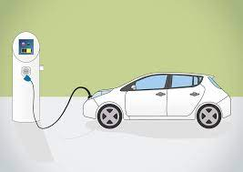
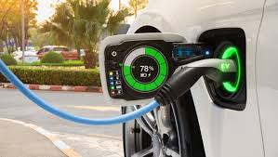
專題發想
全球車廠力拼電動化也加速電動車市售的步伐，相較國外台灣電動車市場起步稍晚，因為充電設備不完善的緣故，許多消費者不敢貿然換車。
因此我們認為充電站的分佈不論是對於電動車使用者或是經營者都是非常重要的資訊。

Slide 5
PART 02
變數與內容解釋

Slide 6
變數與內容解釋
站數：站點的充電樁數量
01
主要變數：經度與緯度座標
02
添加標題
請在此處添加具體內容，文字儘量言簡意賅，簡單說明即可，不必過於繁瑣，注意版面美觀度。
.
03
資料來源：台中市政府open data
主要套件：ggmap,ggplot2
04

Slide 7
PART 03
Code Demo

Slide 8
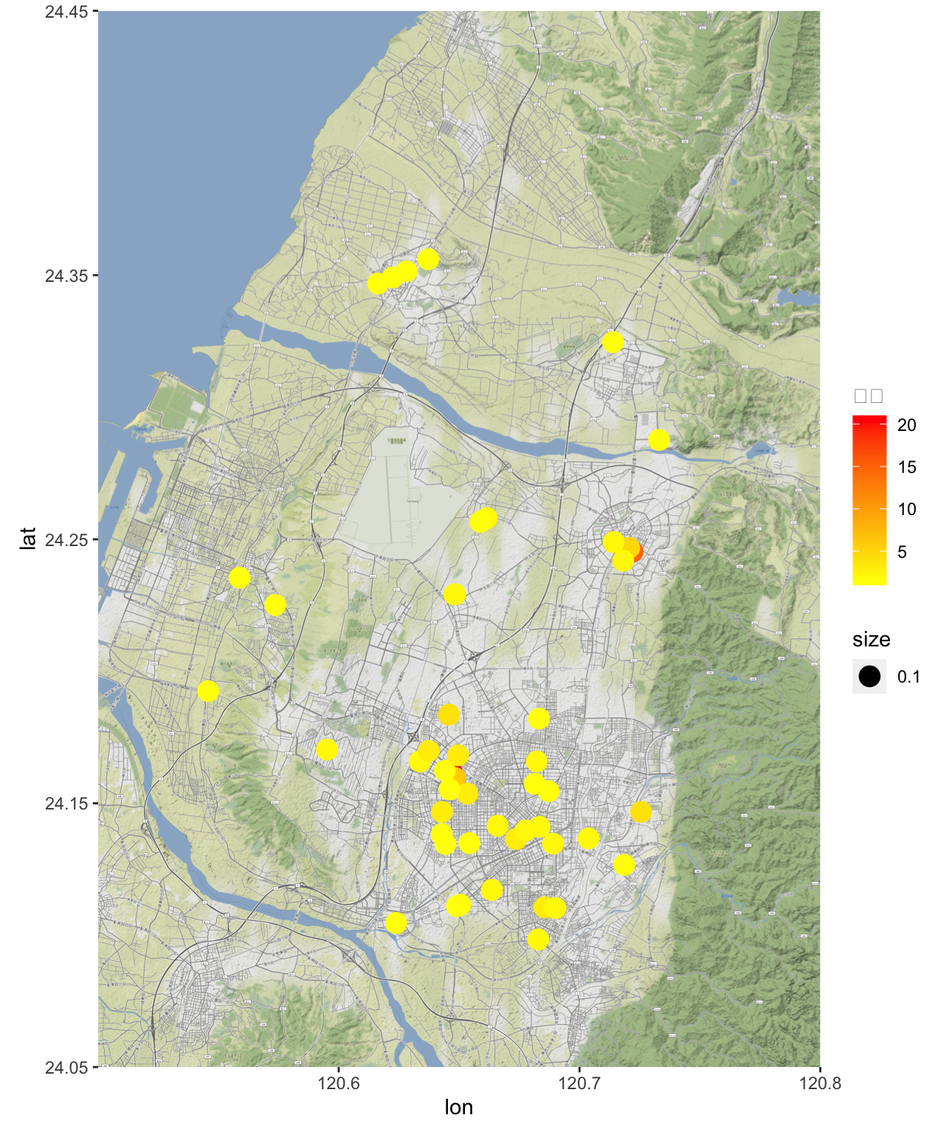
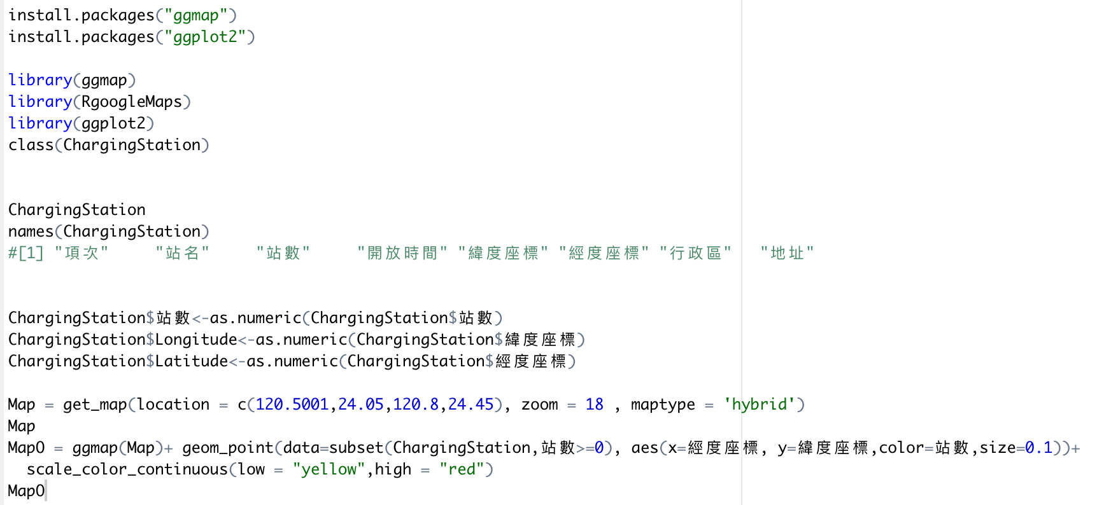
Code Demo

Slide 9
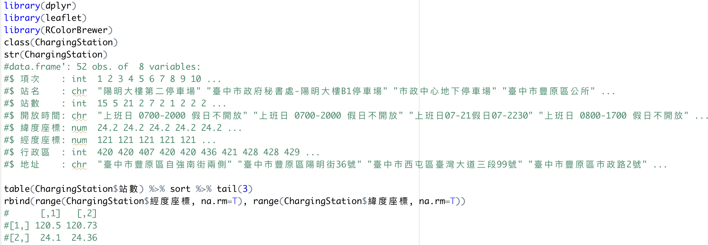
Code Demo
互動式地圖套件與程式碼

Slide 10

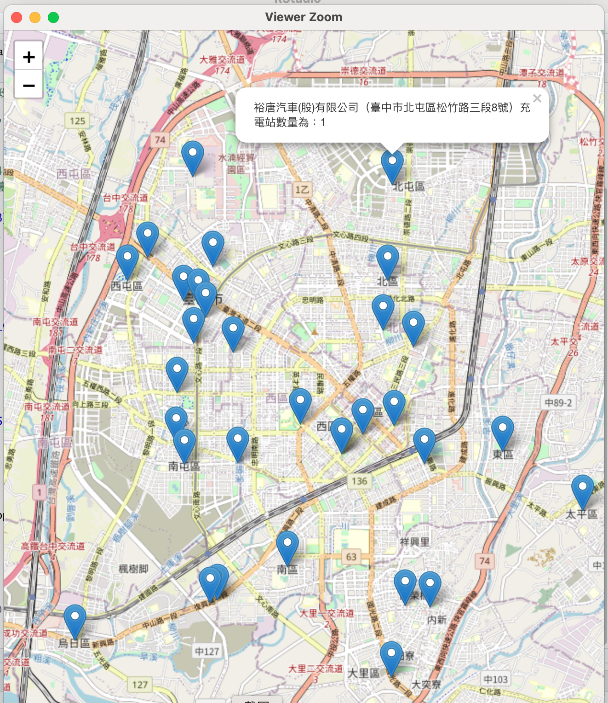
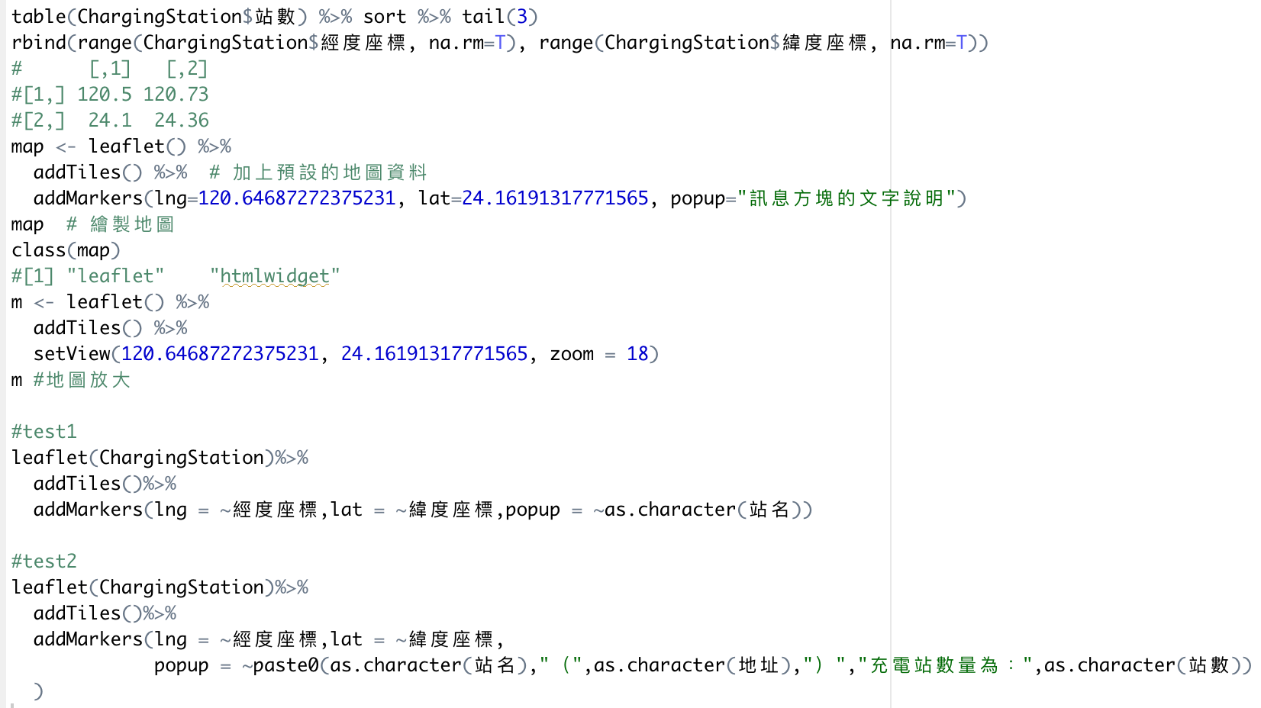
Code Demo

Slide 11
PART 04
優化目標

Slide 12
優化目標
互動資訊欄文字排版優化
新增更多資訊（營業時間‘行政區資訊等）

Slide 13
THANKS FOR YOUR
WATCHING

